Slide 1

데이터 분석을 통한
전력 판매량 예측
2조
강건희, 김담향, 김동일, 이승찬, 임태환

Slide 2
CONTENTS
1. 주제 선정 배경
2. 기획 의도
3. 데이터 분석 : 원인 분석
4. 결론
5. 보류 데이터
6. 한계점 및 보완점
7. Q & A

Slide 3
CONTENTS
1. 주제 선정 배경
김동일

Slide 4
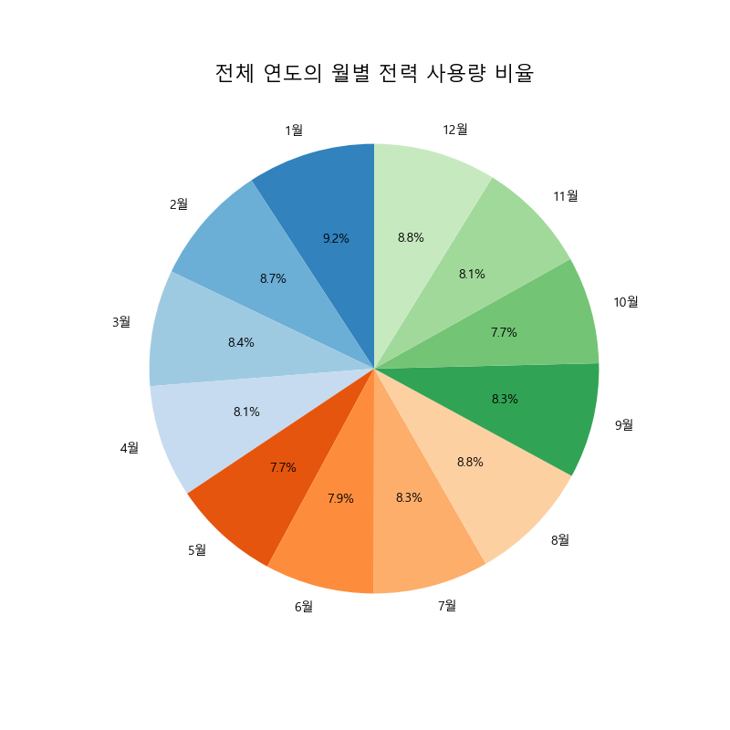
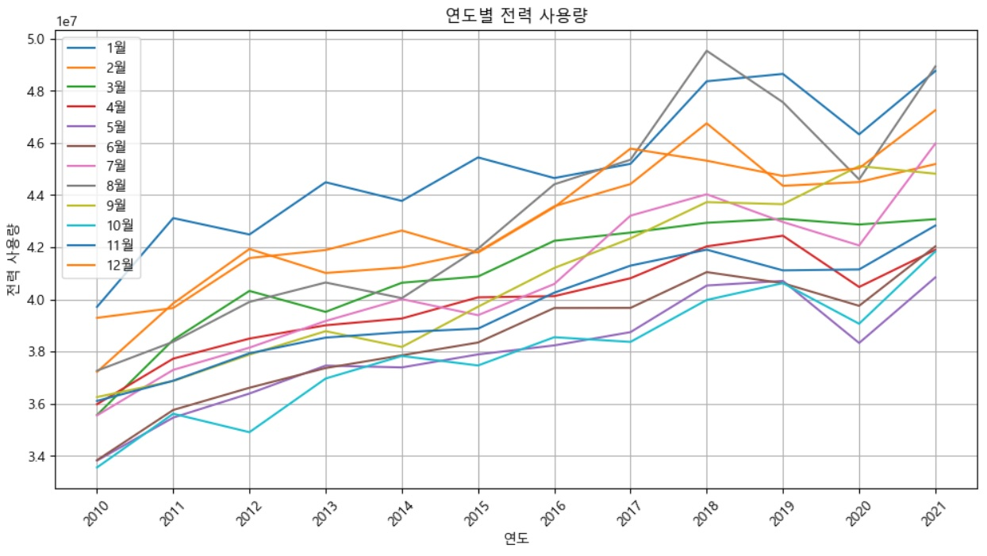
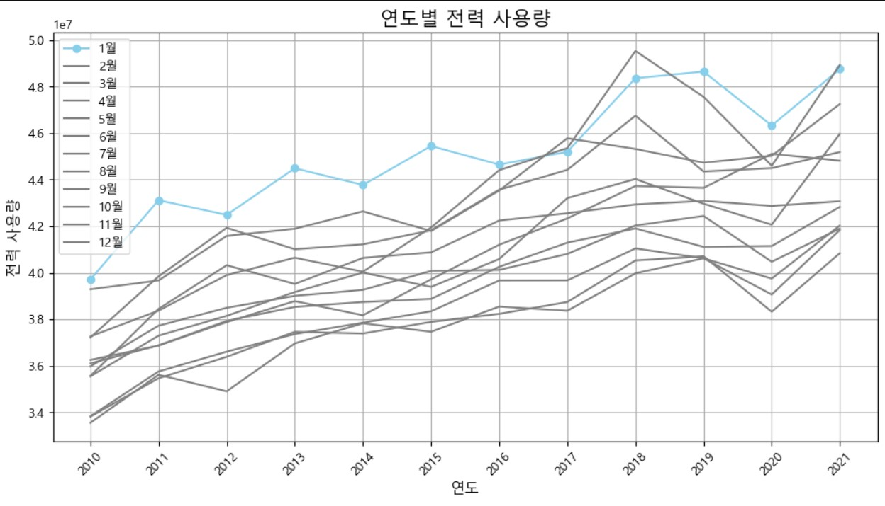
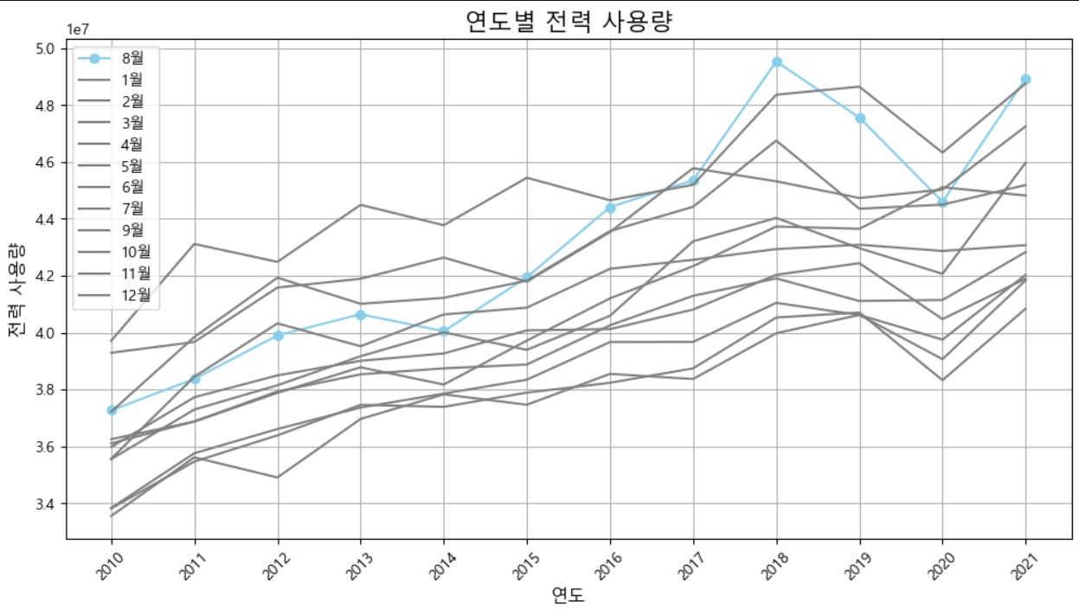
주제 선정 배경
Notes:
연도별로 1~12월까지 나타낸 그래프입니다 결과적으론 1월과 8월의 전력사용량이 제일 높은 비율을 차지하였으며 이때 국가가 설정해놓은 전력사용량에 따른 전기세가 다르게 내놓은 통계가있었습니다.

Slide 5
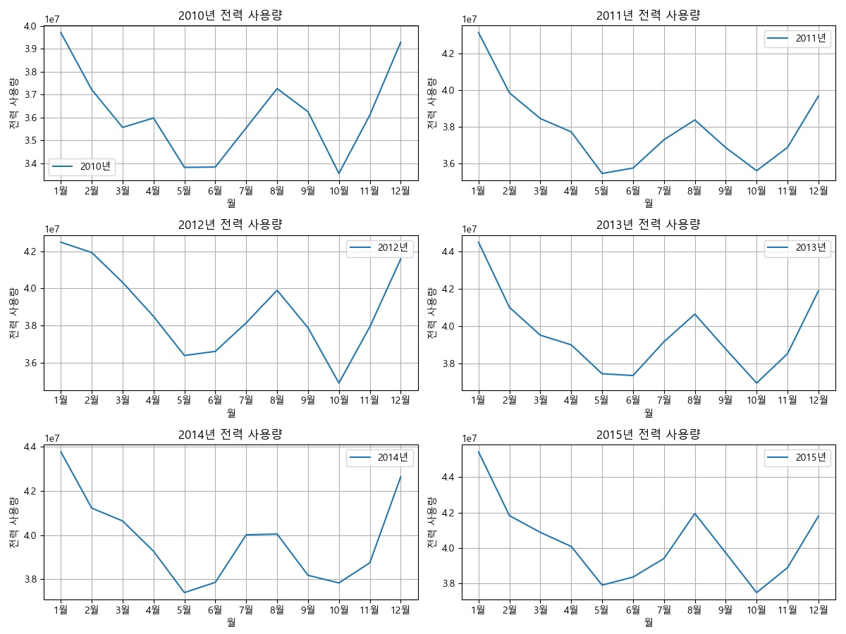
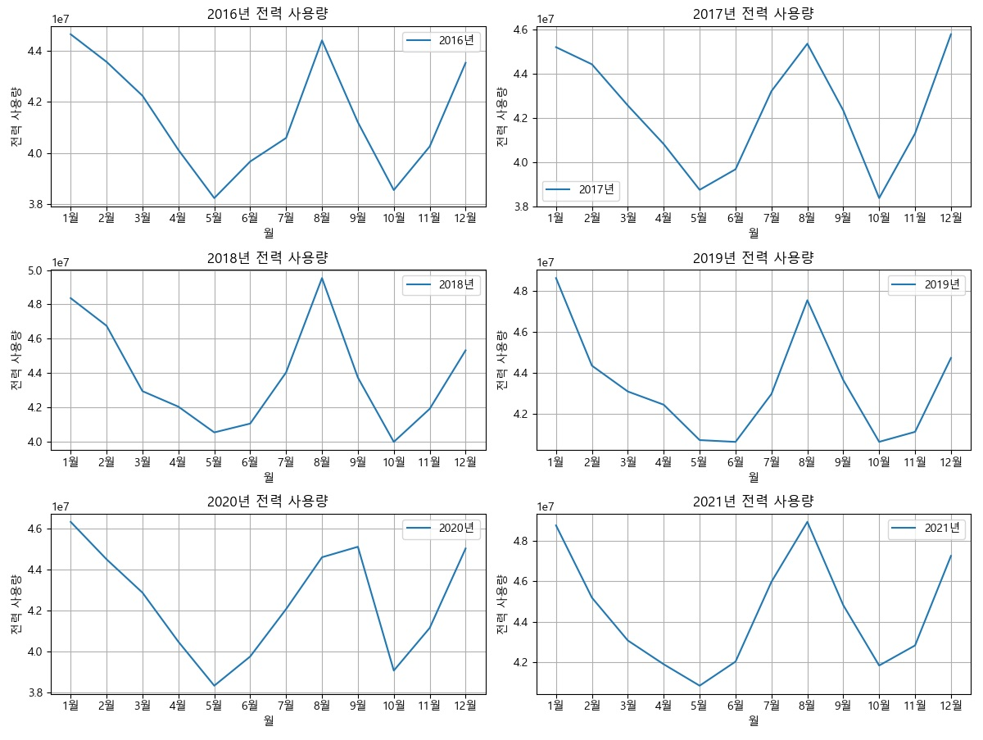
주제 선정 배경
Notes:
기후가 변화하면서 8월의 전력 사용량이 점차 많아지는 그래프 상승량을 보였으며 12월의 경우는 기후에 따라 오차범위 내의 사용량 변동률이 가장 많았습니다

Slide 6
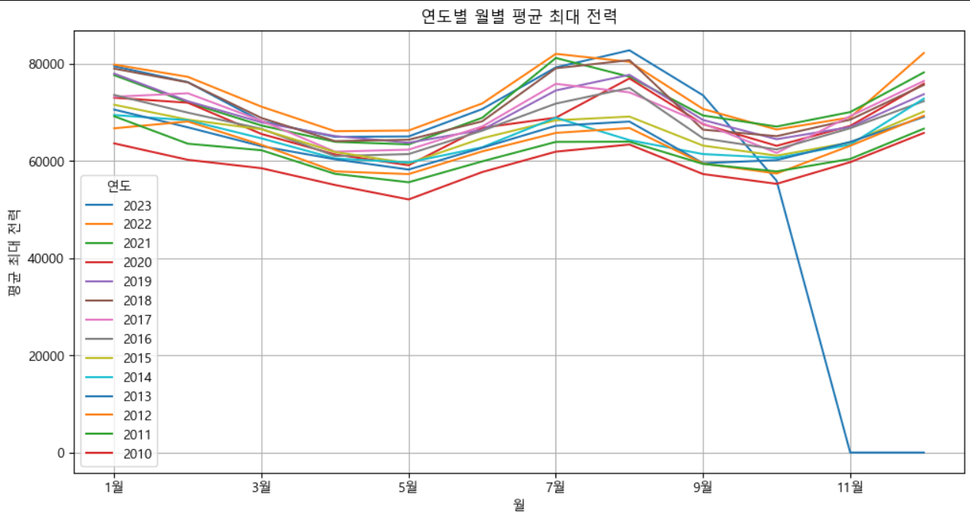
주제 선정 배경
23년 10~12월은 데이터 반영 X

Slide 7
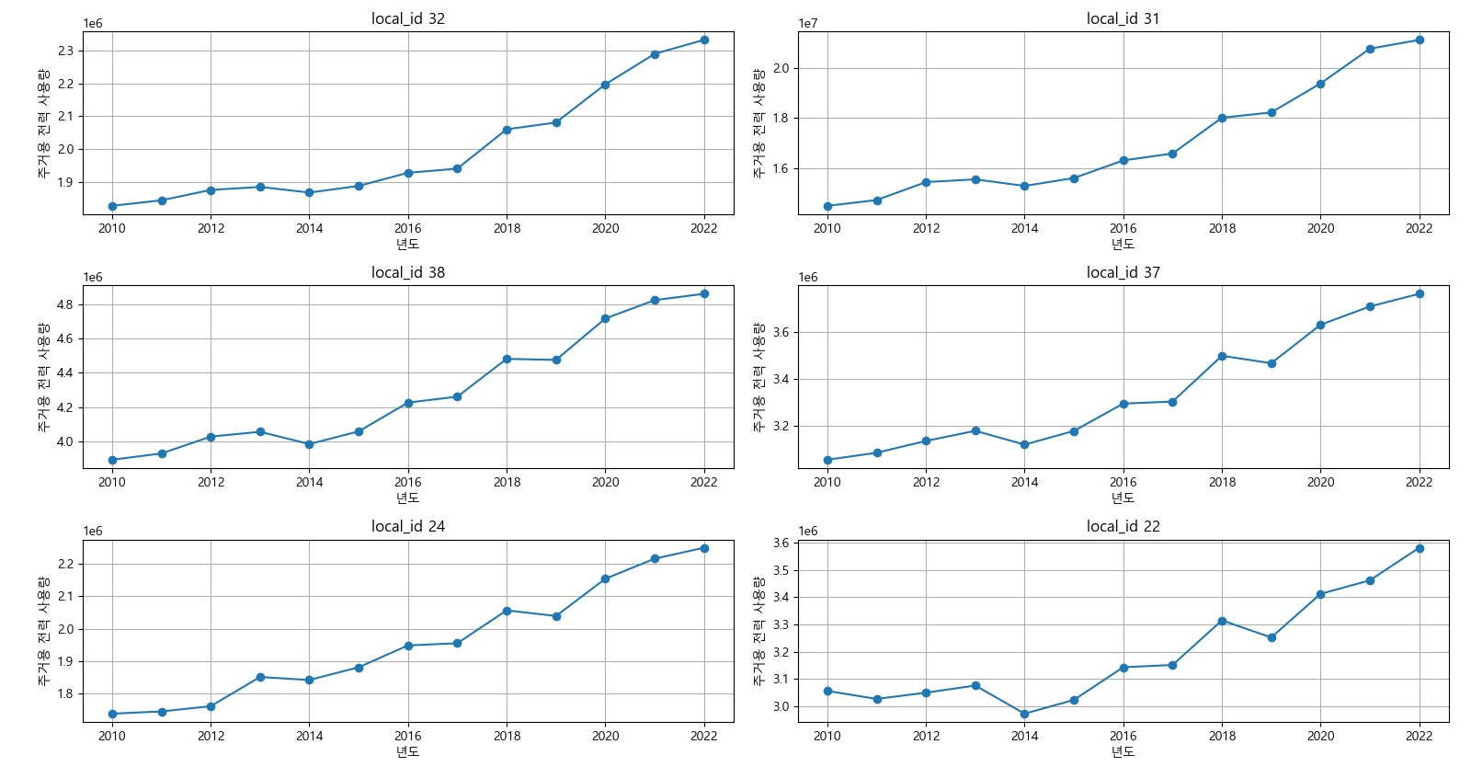
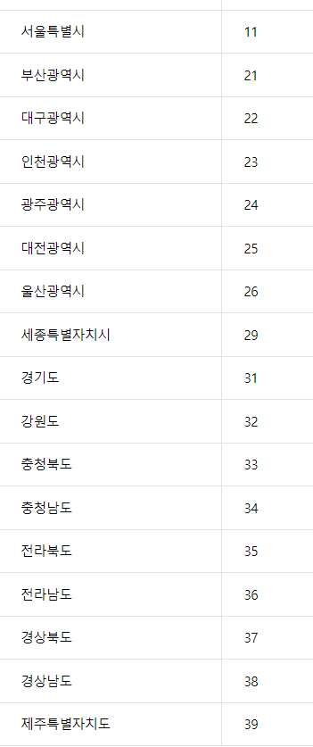
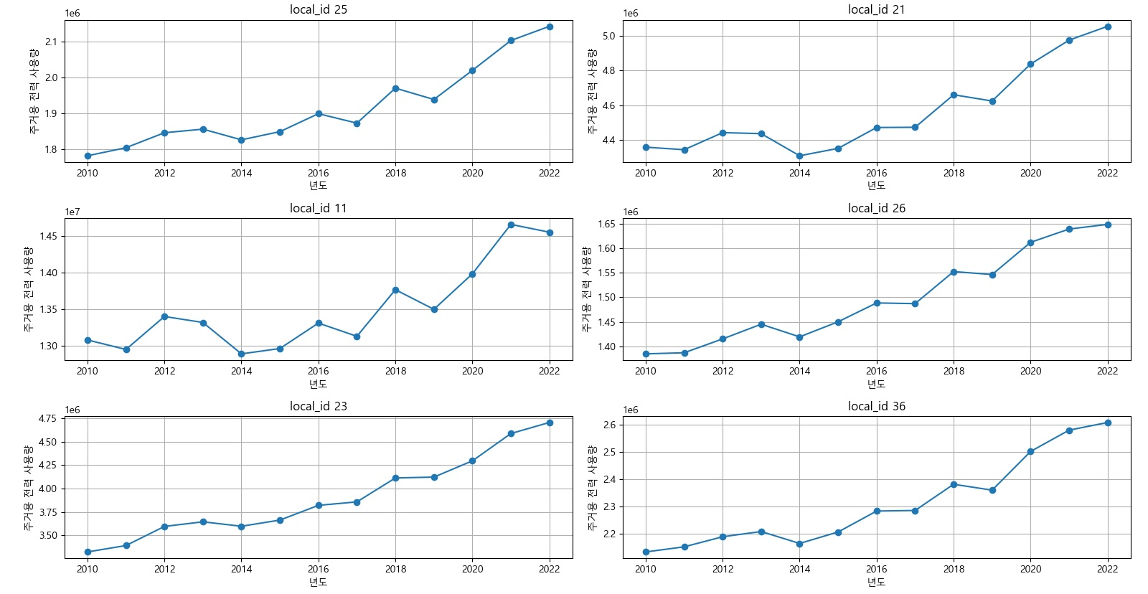
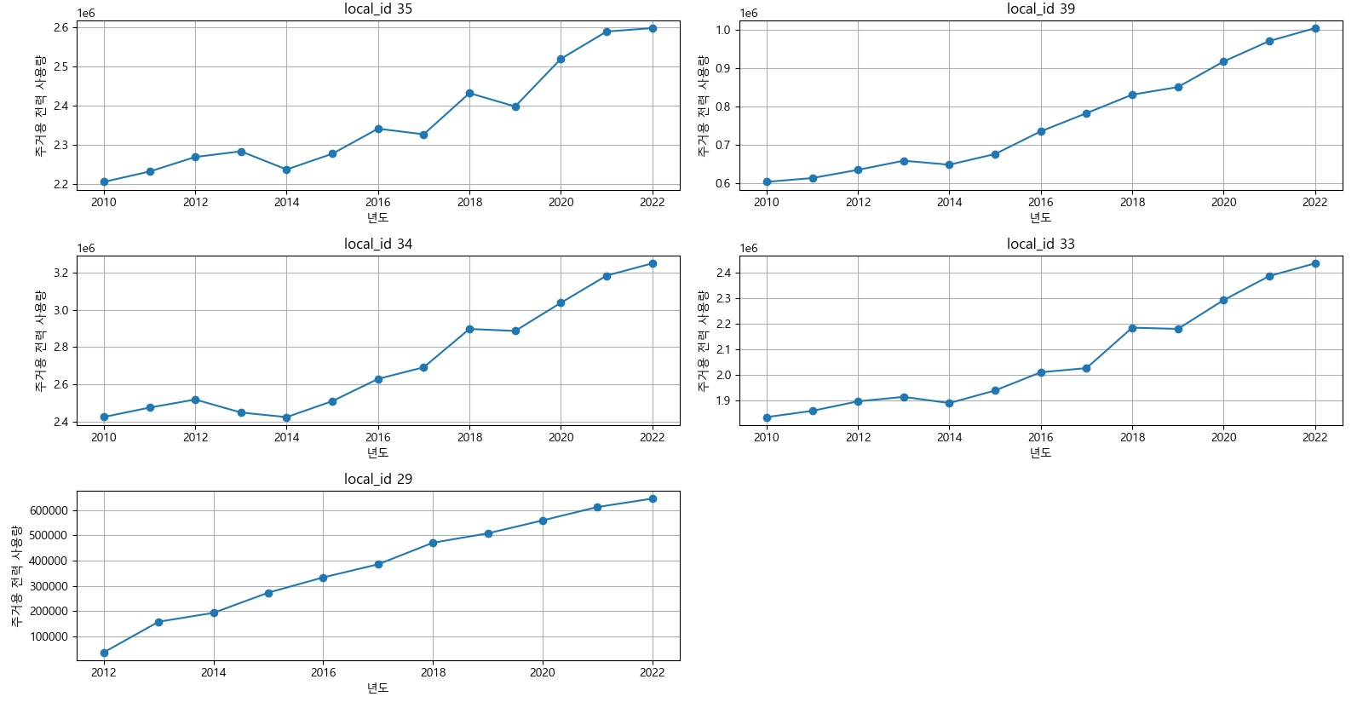
주제 선정 배경
Notes:
도시별로 주거용 전력사용량을 나타낸 결과 연간 계속 전력사용량이 상승한 도시도 있지만 중간에 사용량이 떨어지거나 정체되는 도시도 있었습니다. 이를 통해 해당 연도에 대한 기후변화나 다른 이유가 있음.

Slide 8
CONTENTS
2. 기획의도
강건희

Slide 9
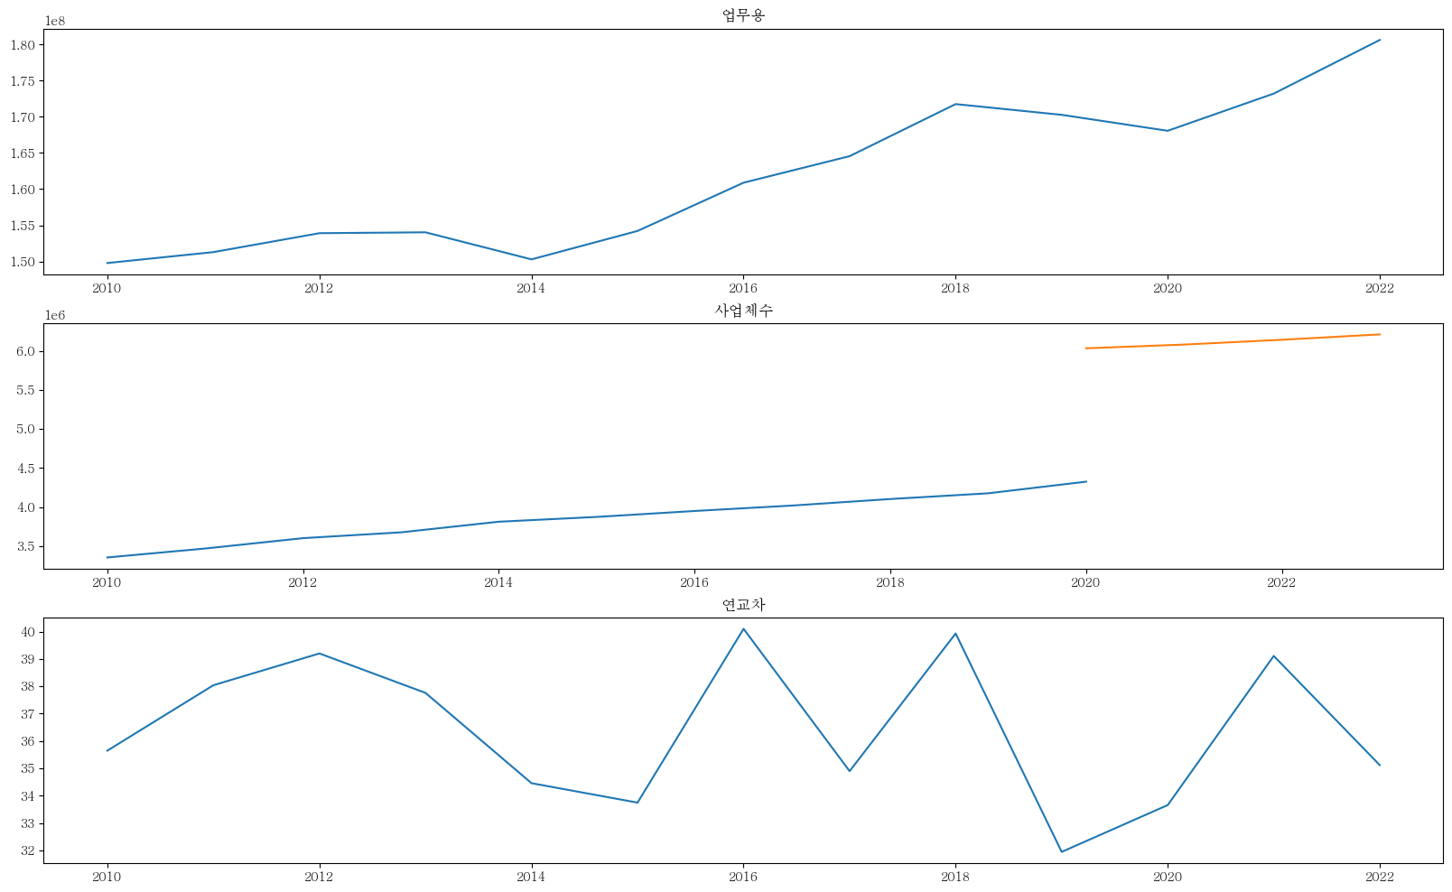
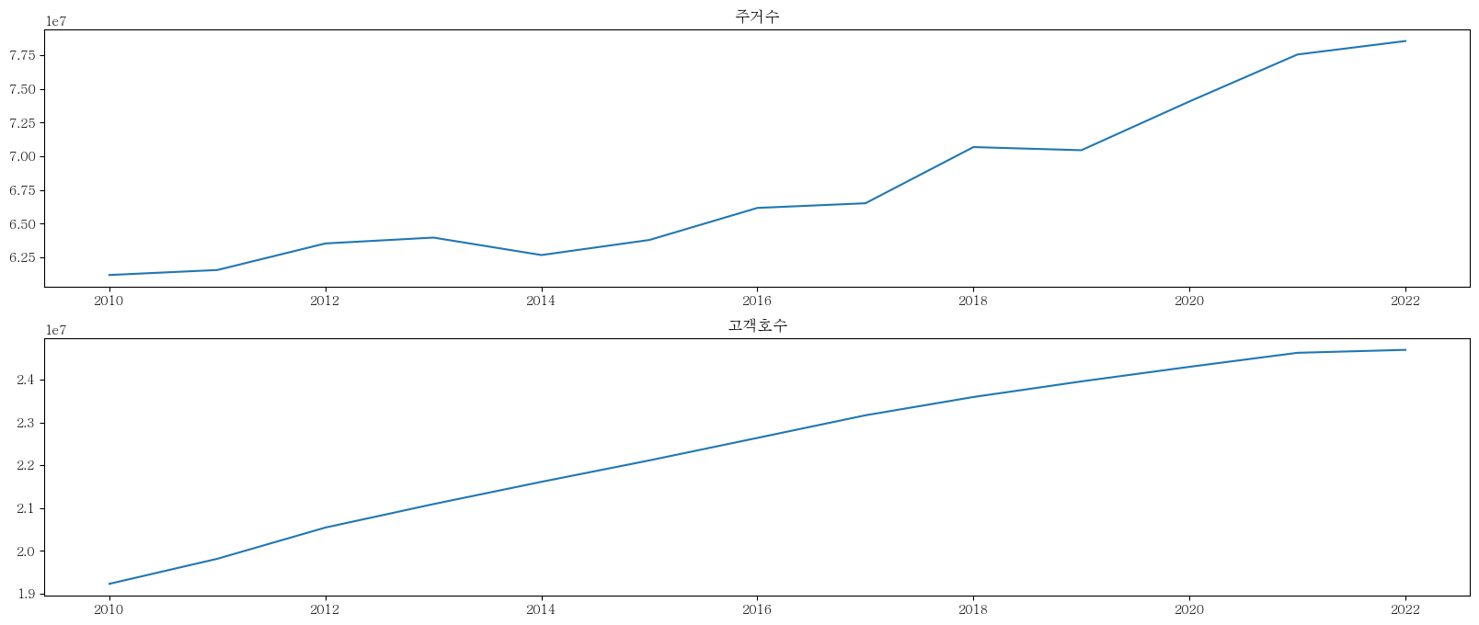
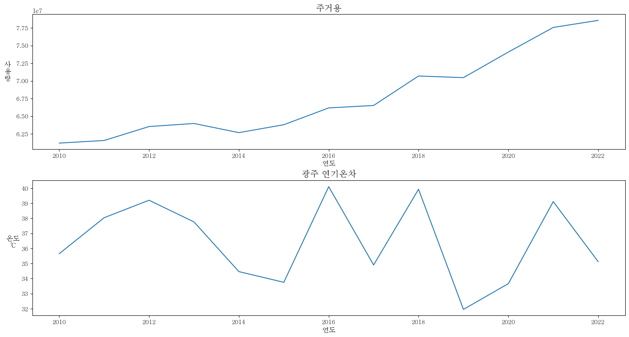
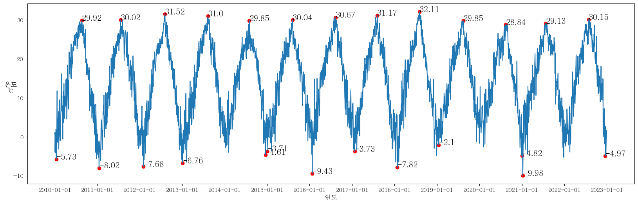
기획 의도
데이터: 강건희
일반적인 환경의 전력 판매량 변화
일반적인 환경에서 전력 판매량은 기온, 고객호수, 사업체수의 영향을 많이 받는다. 하지만..

Slide 10
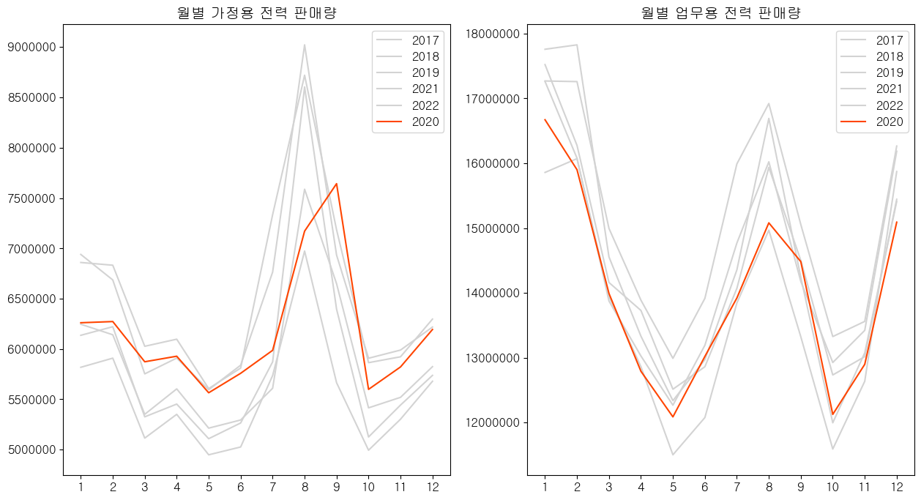
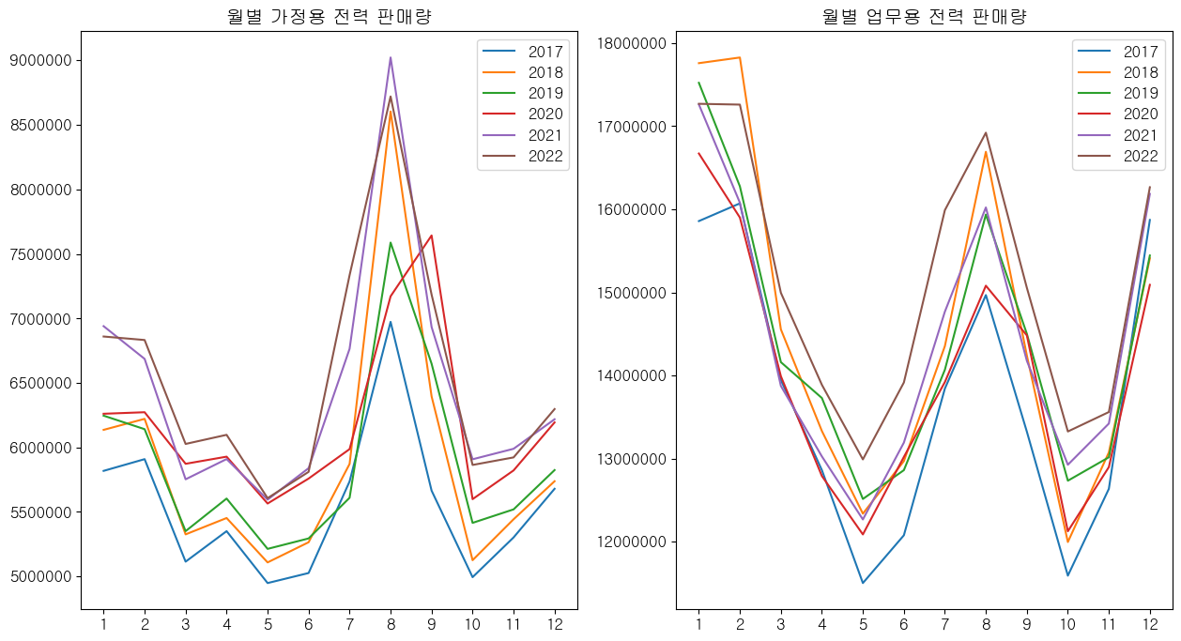
기획 의도
데이터: 임태환
비정상적인
변화를 확인
이유는?

Slide 11
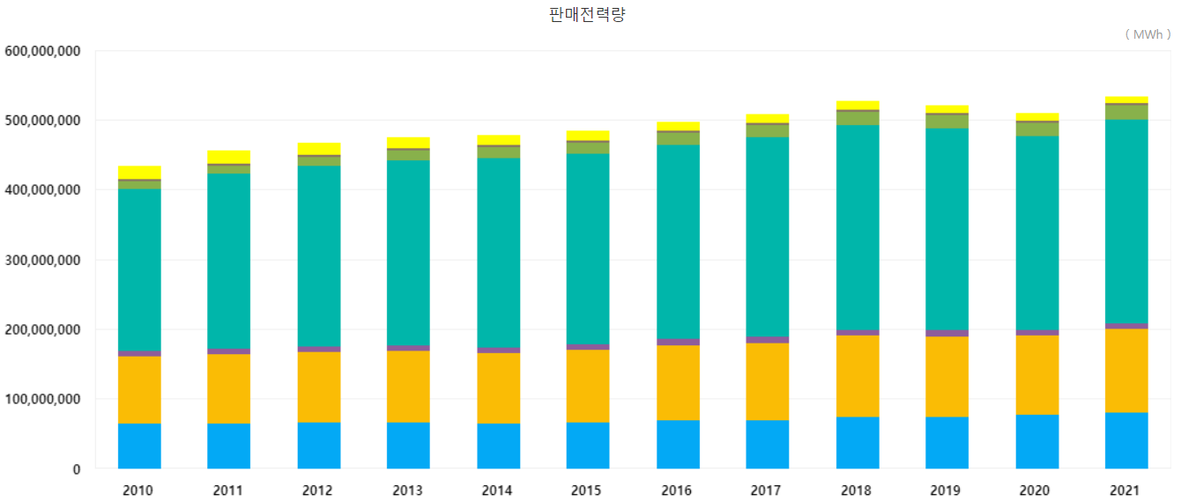
데이터: 김담향
감소
증가 추세
분석
Notes:
매년 총 판매전력량은 증가해왔으나, 2020년 총전력판매량은 감소하였다. 이 세부사항에 대해 알아보도록 한다.

Slide 12
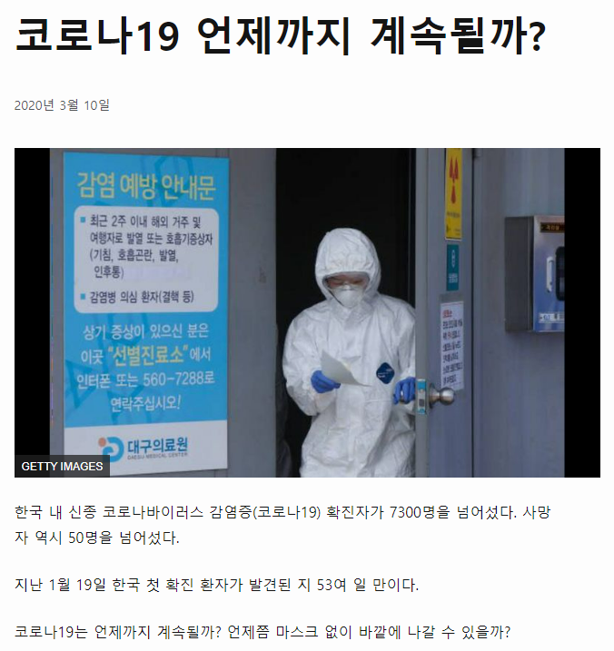
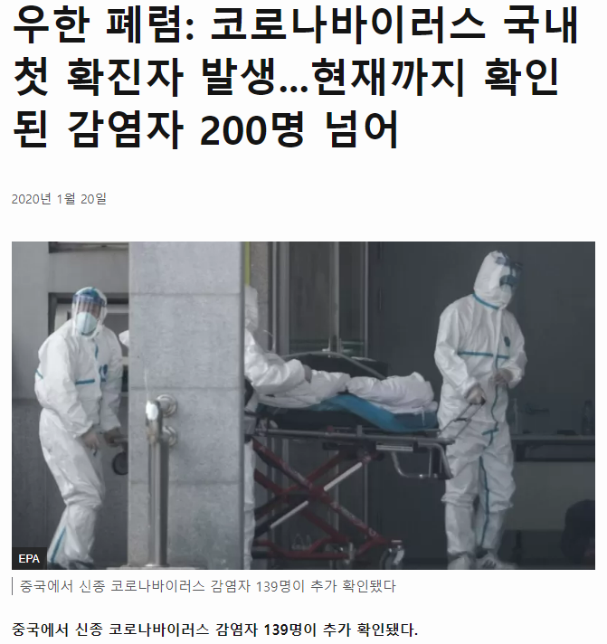
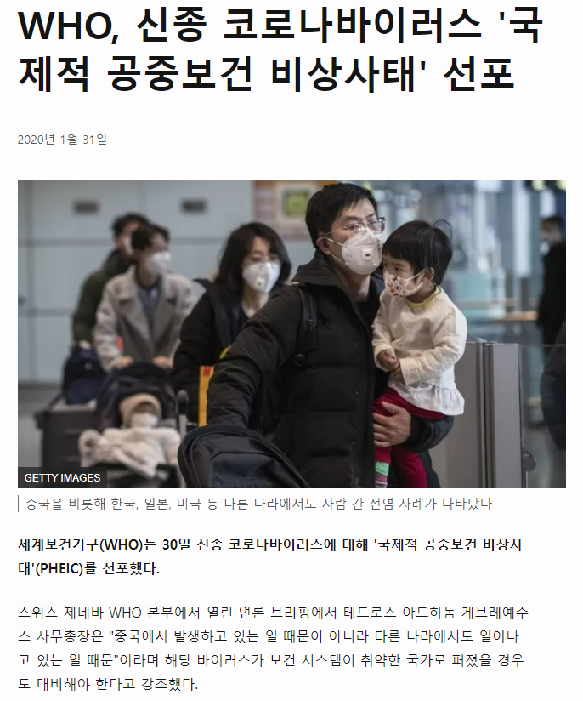
COVID-19
코로나의 확산이 전력 판매량의 변화에 영향을 끼쳤다

Slide 13
CONTENTS
3-1. 원인분석 1
이승찬

Slide 14
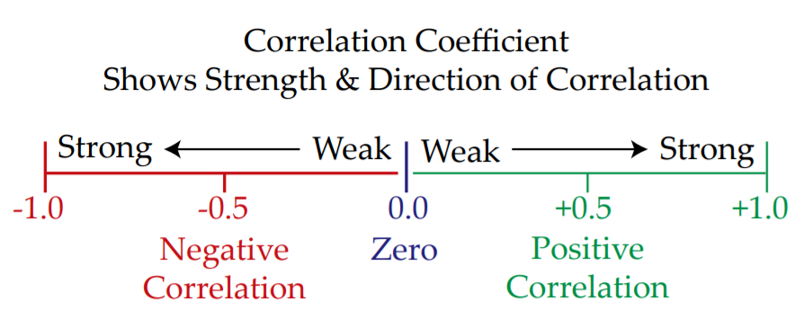
원인 분석 1.
분석 기법 소개
Notes:
(분석결과를 설명하기에 앞서 분석에 사용된 상관 분석에 대해 간략히 설명하는게 나을 것 같습니다)
상관 분석은 두 개 이상의 변수 간의 관계를 이해하고 측정하는 통계적 기법 중 하나입니다.
상관 분석은 주로 두 변수 간의 선형 관계를 평가하며, 두 변수가 어떻게 함께 움직이는지를 분석합니다.
이러한 관계를 수치적으로 표현한 것이 상관 계수입니다.
데이터 분석에는 피어슨 상관계수를 사용하였는데 두 변수들간의 관련성을 구하는데 적합한 계수이기 때문입니다.
0을 기준으로 음수로 갈수록 강한 음적 선형 관계를 양수로 갈수록 강한 양적 선형 관계를 나타냅니다

Slide 15
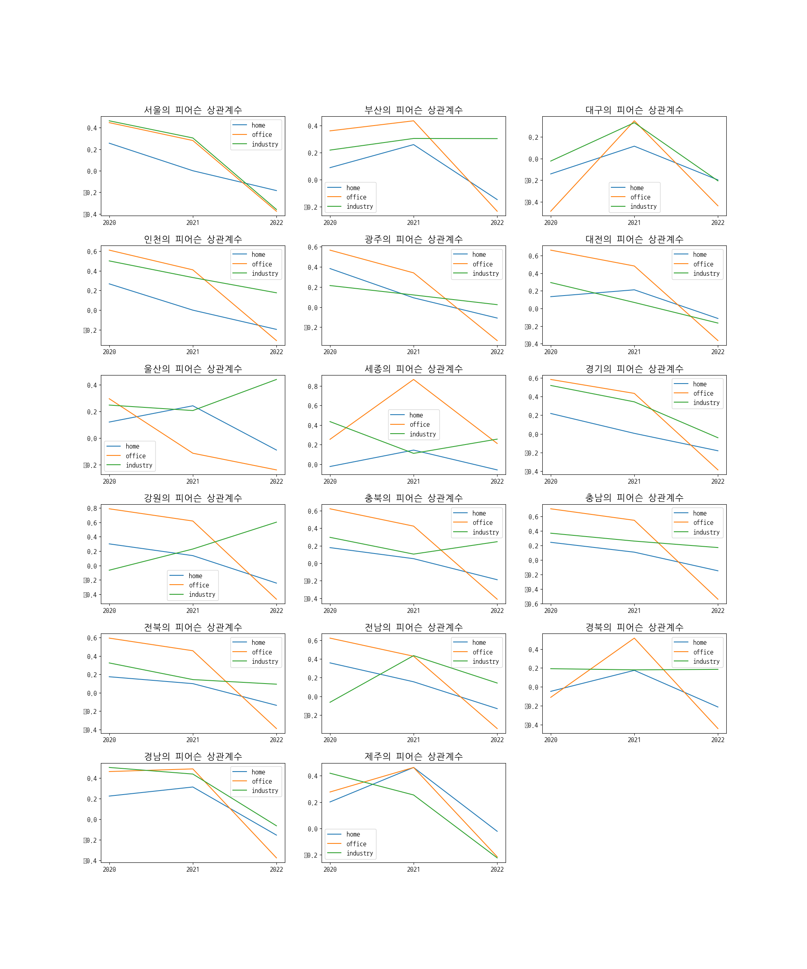
원인 분석 1.
Notes:
(그래프가 너무 길어서 애니메이션으로 나눠 둠)
분석에 사용한 데이터는
2020년에서 2022년사이 월별, 도시별로 된 (전력사용량 변동률과 코로나 감염률) 입니다.
이를 통해 한 도시에서 코로나 감염자 수의 변함에 따른 전력사용량의 변화를 알 수 있습니다
하지만 코로나 감염자 수에 따라 전력사용량이 달라질것으로 예상하였으나 큰 영향은 끼치지 않는 경향을 보였습니다

Slide 16

원인 분석 1.
Notes:
(애니메이션 있음)
그러나 2022년 오미크론 변이바이러스에 의한 5차 대유행때는 감염자가 대량으로 발생하여 전력 사용량이 큰 타격을 입었음을 볼 수 있었습니다
(대부분 음수값, 감염자당 음의전력변화량이 더 커졌다는 뜻)
또한 가정용전력의 사용량은 늘어나고 다른 요인의 사용량은 줄어들 거란 추측과 달리 대유행시기에는 전체적으로 줄어드는 것을 볼 수 있었습니다

Slide 17
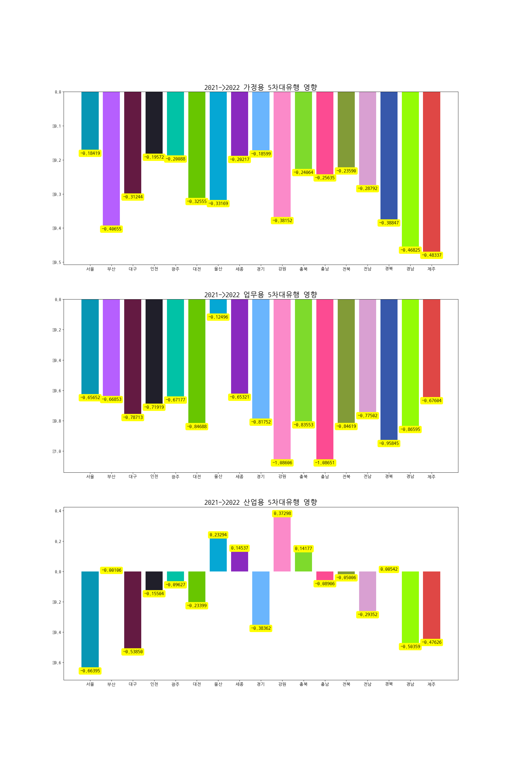
원인 분석 1.
Notes:
5차 대유행에 의한 전력사용변동은
가정용에선 변화량이 크지 않았고
(애니메이션)
업무용에서 큰 변화를 나타냈습니다.
(애니메이션)
산업용은 이전년도에서 지속적으로 타격을 받고 있었기 때문에 가정용보단 크지만 업무용보단 적은 변화를 보여주었습니다.

Slide 18
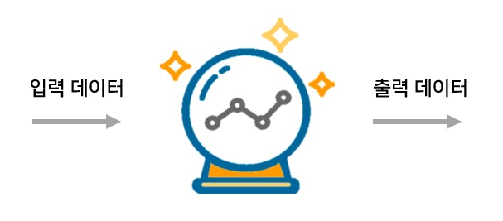
소결론 1.
analysis data
Notes:
2022년 오미크론 5차 대유행의 데이터를 통해
향후 영향력이 큰 사건이 발생했을 시 전력 생산량을 조절하여 잉여전력을 최대한 줄일 수 있을 것입니다

Slide 19
CONTENTS
3-1. 원인분석 2
임태환

Slide 20
원인 분석 2.
전력 판매량과
사회적 거리 두기의
인과관계
사회적 거리 두기 시행
거리 두기의
단계 변화
전력 판매량의
변화
결론 도출

Slide 21
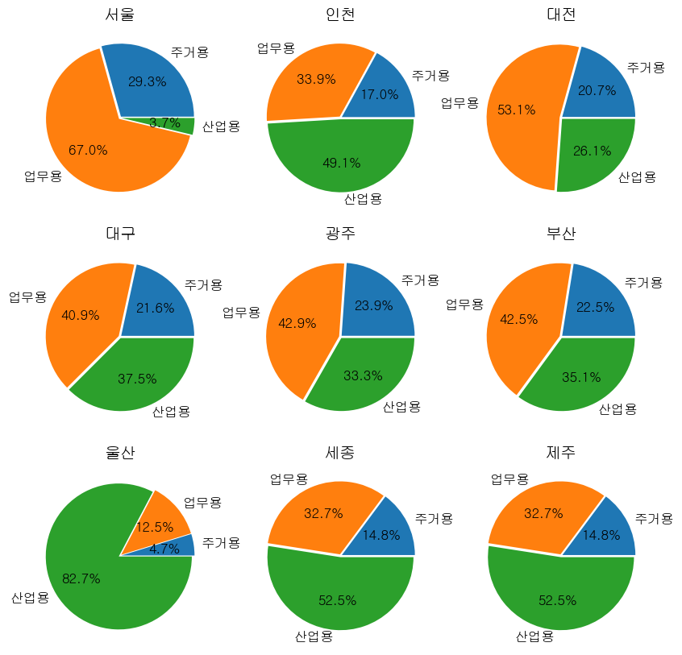
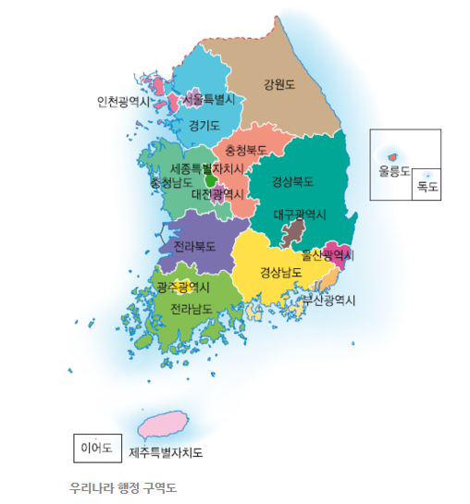
원인 분석 2.
전국의 산업 분류별 점유율 확인

Slide 22
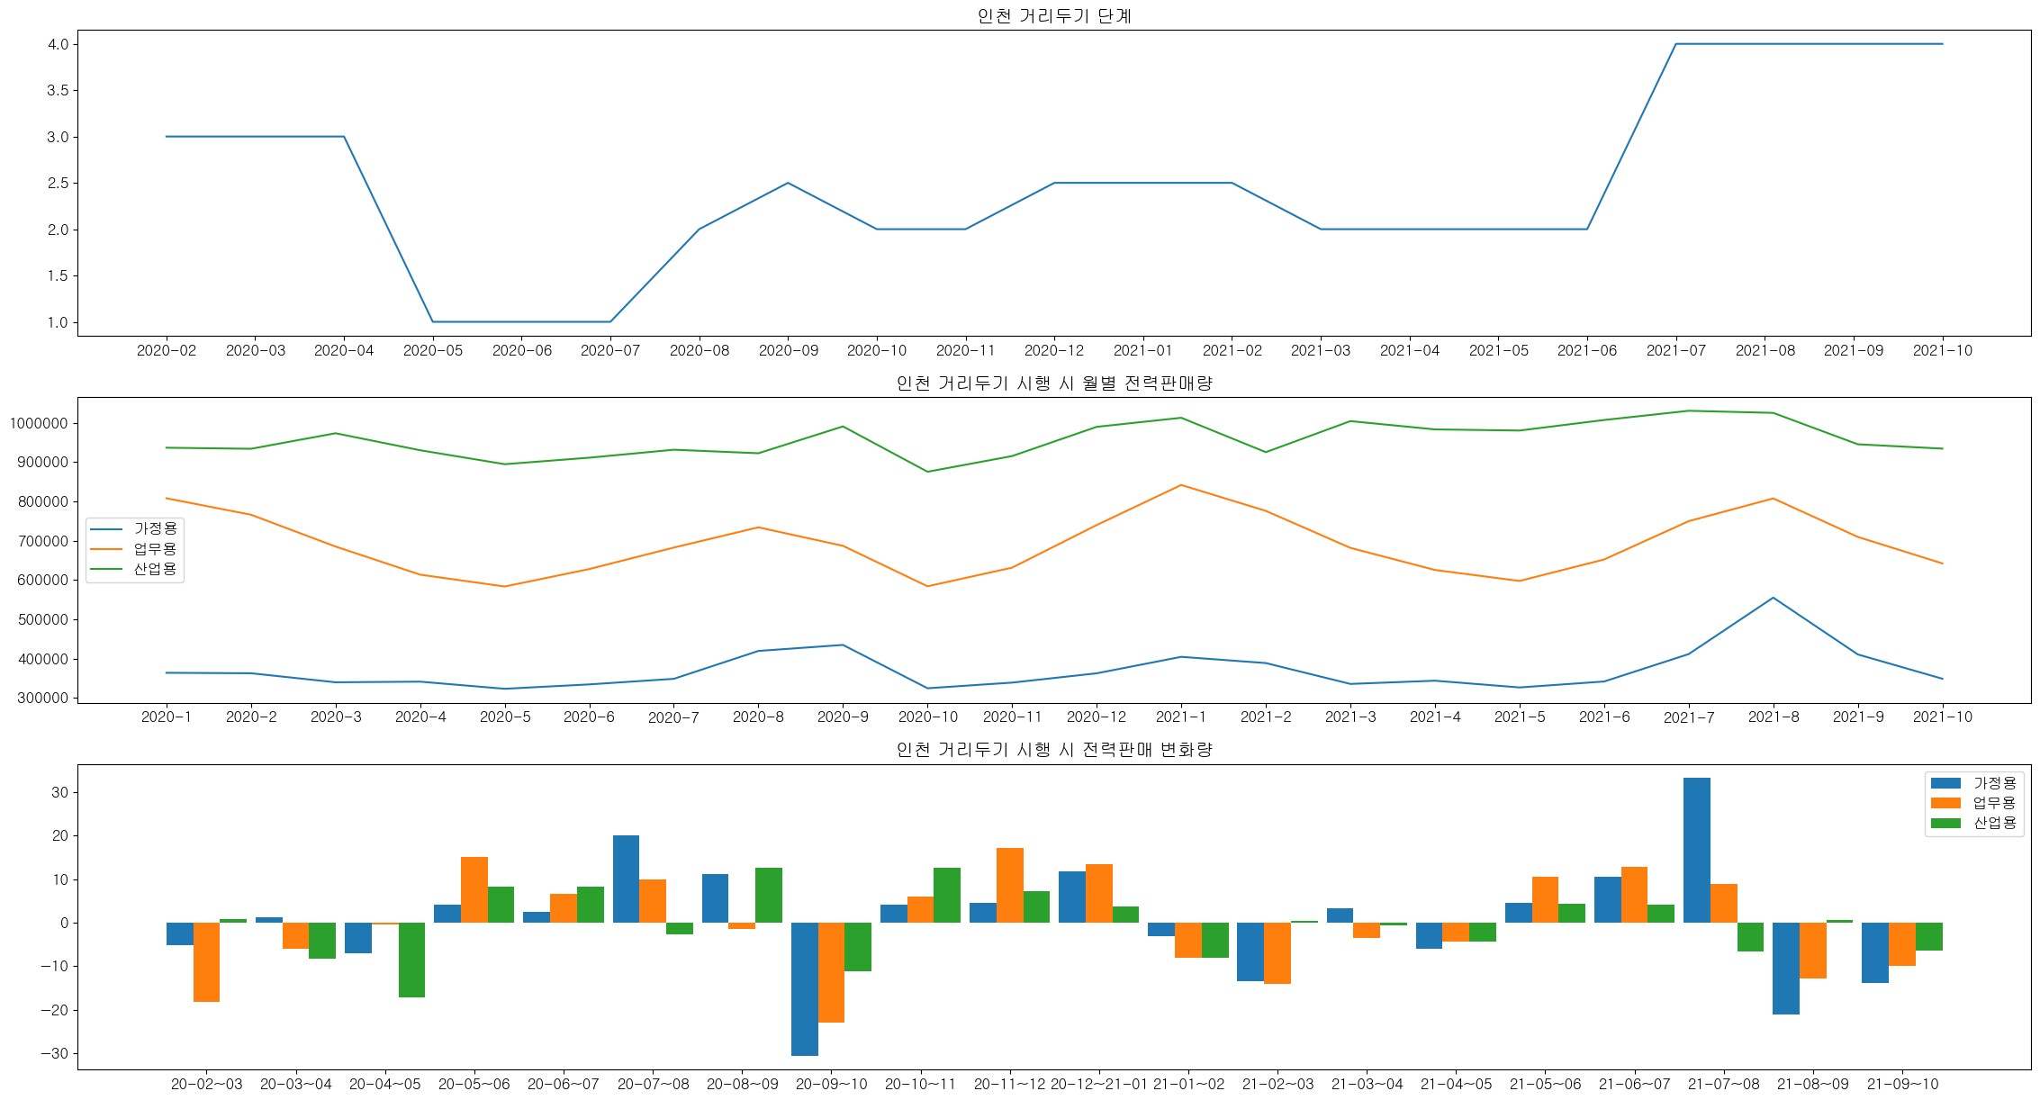
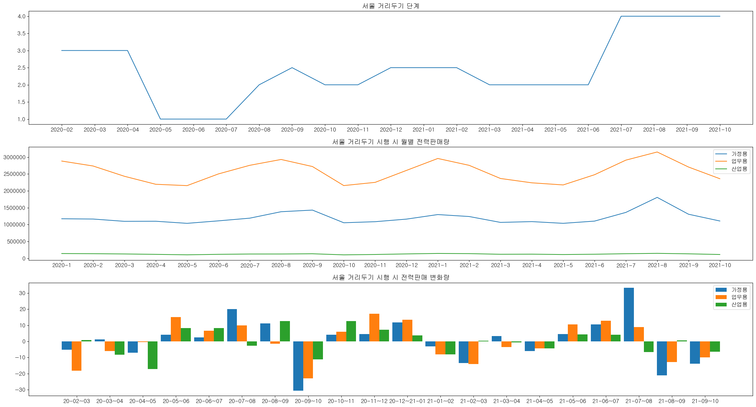
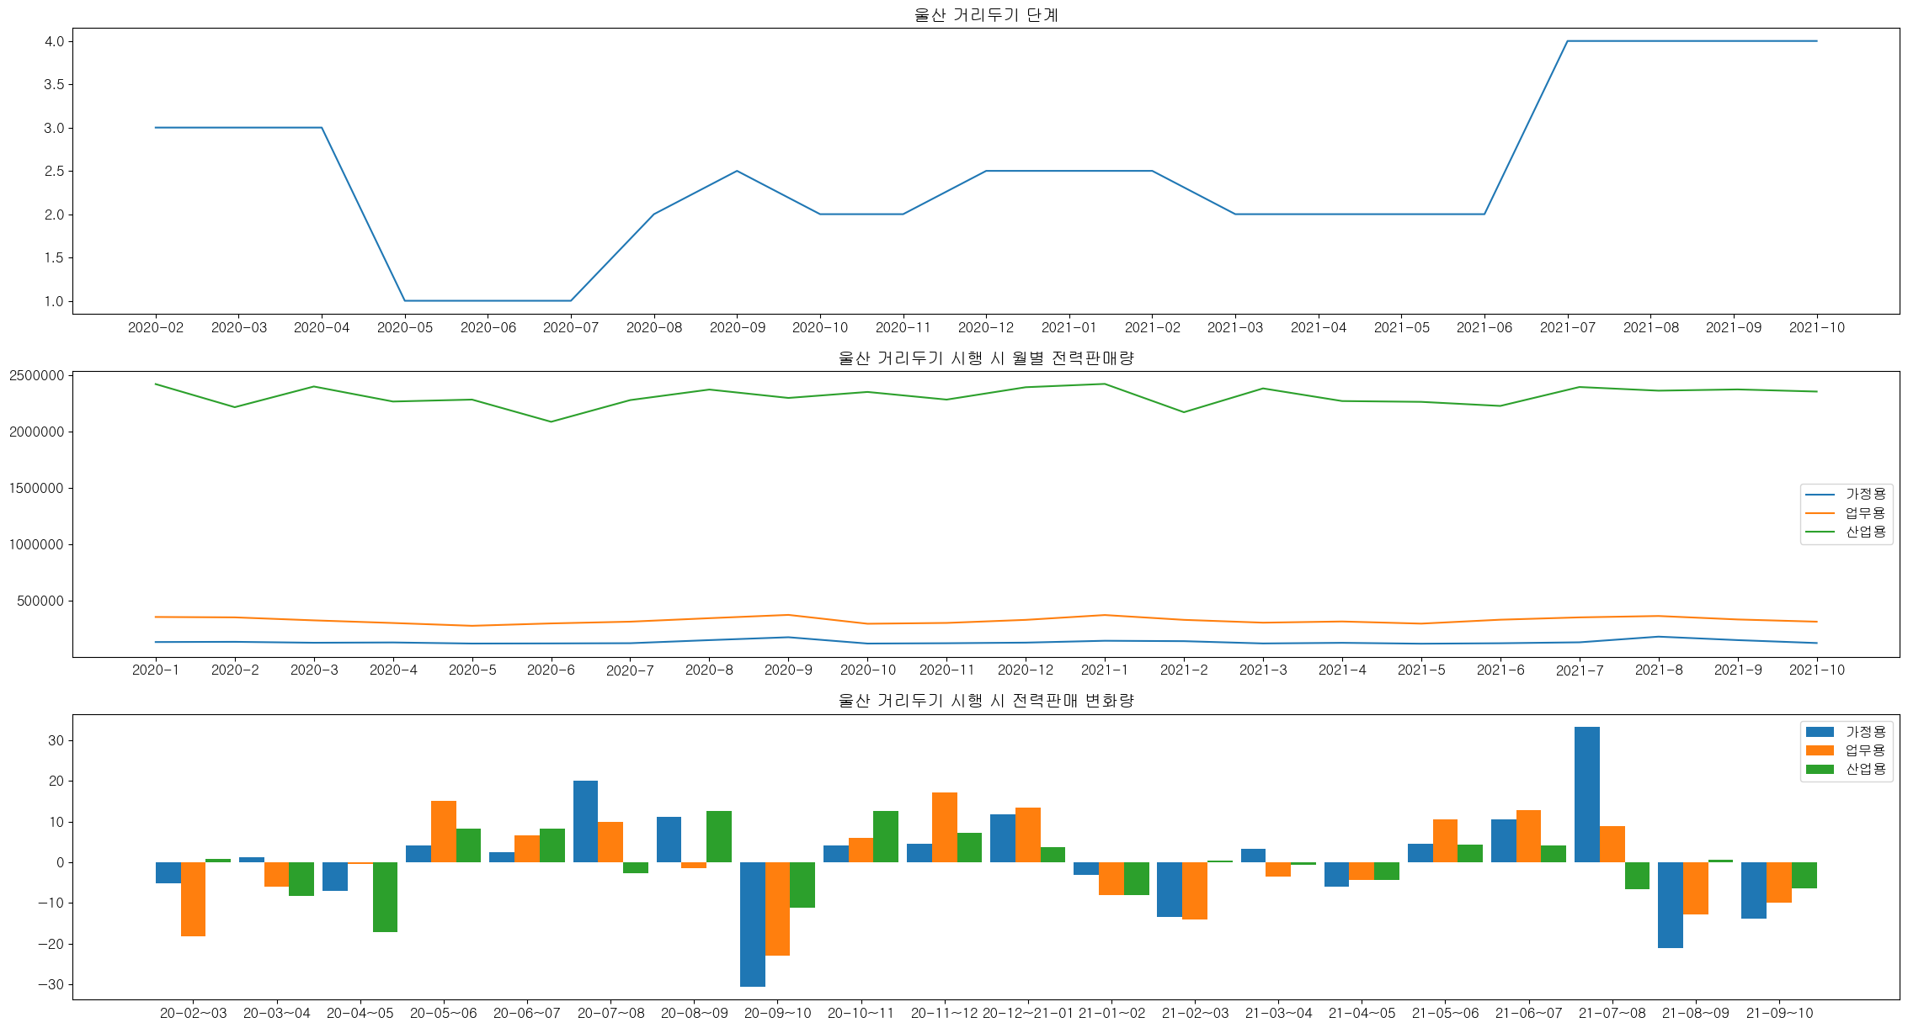
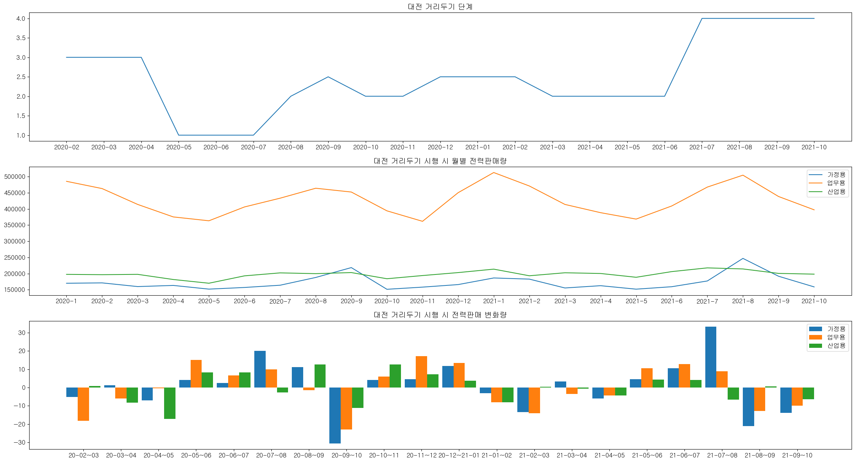
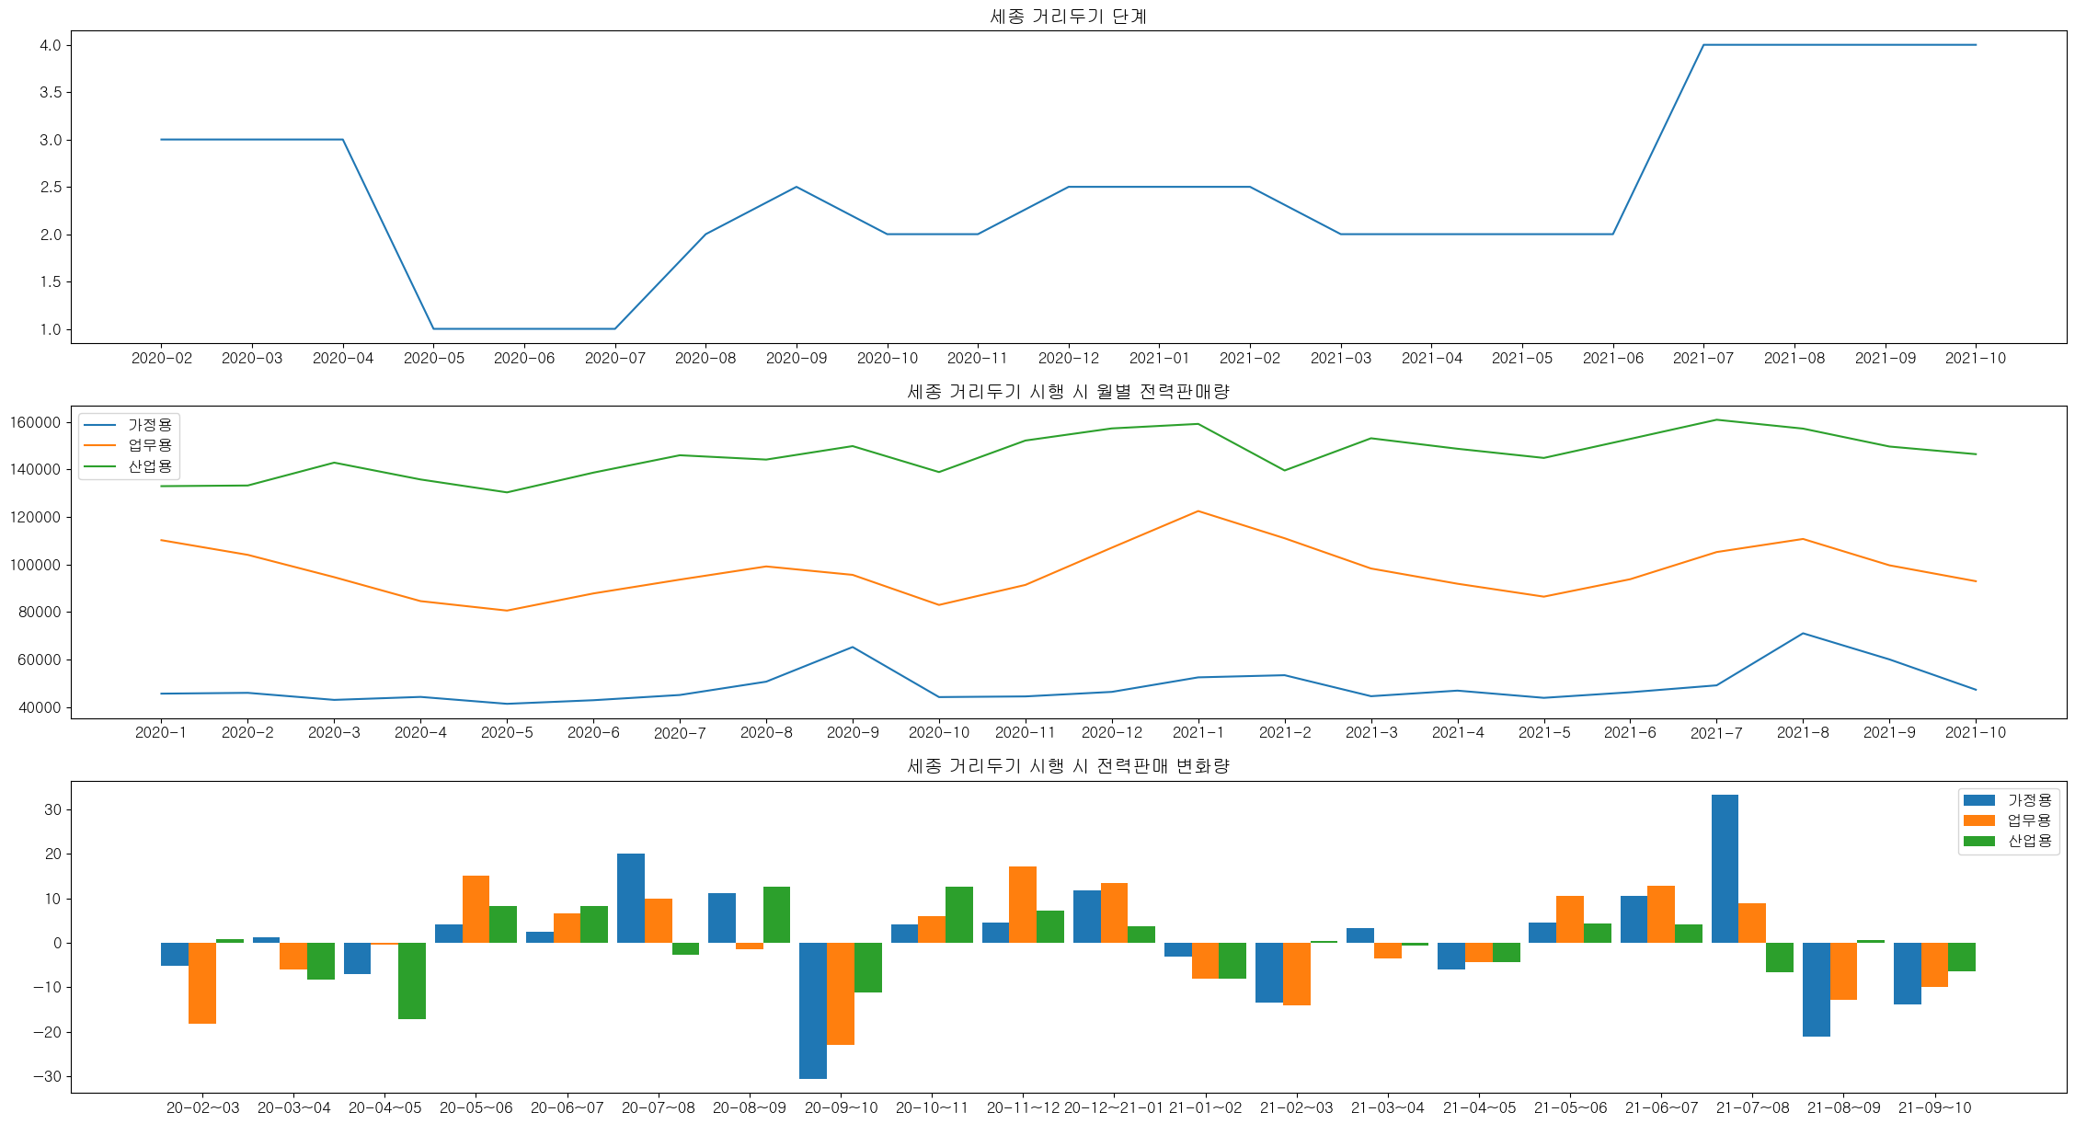
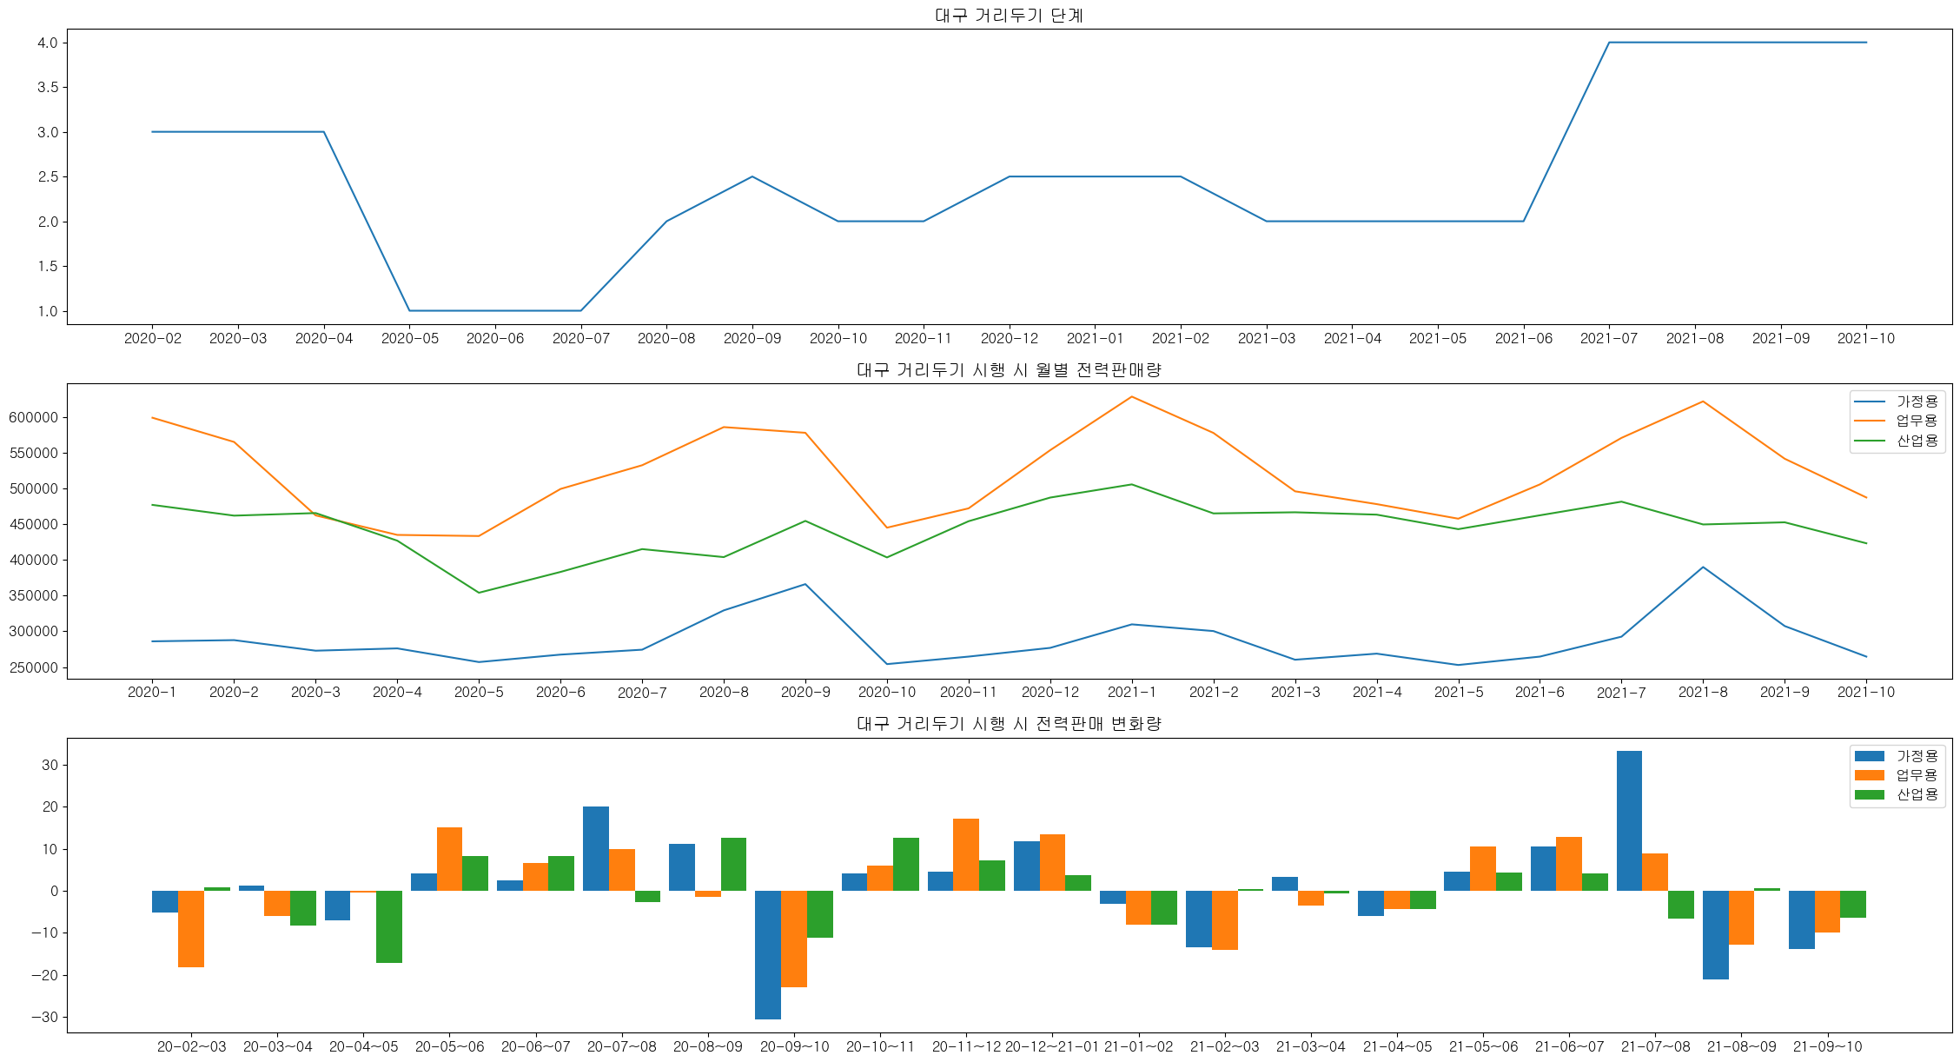
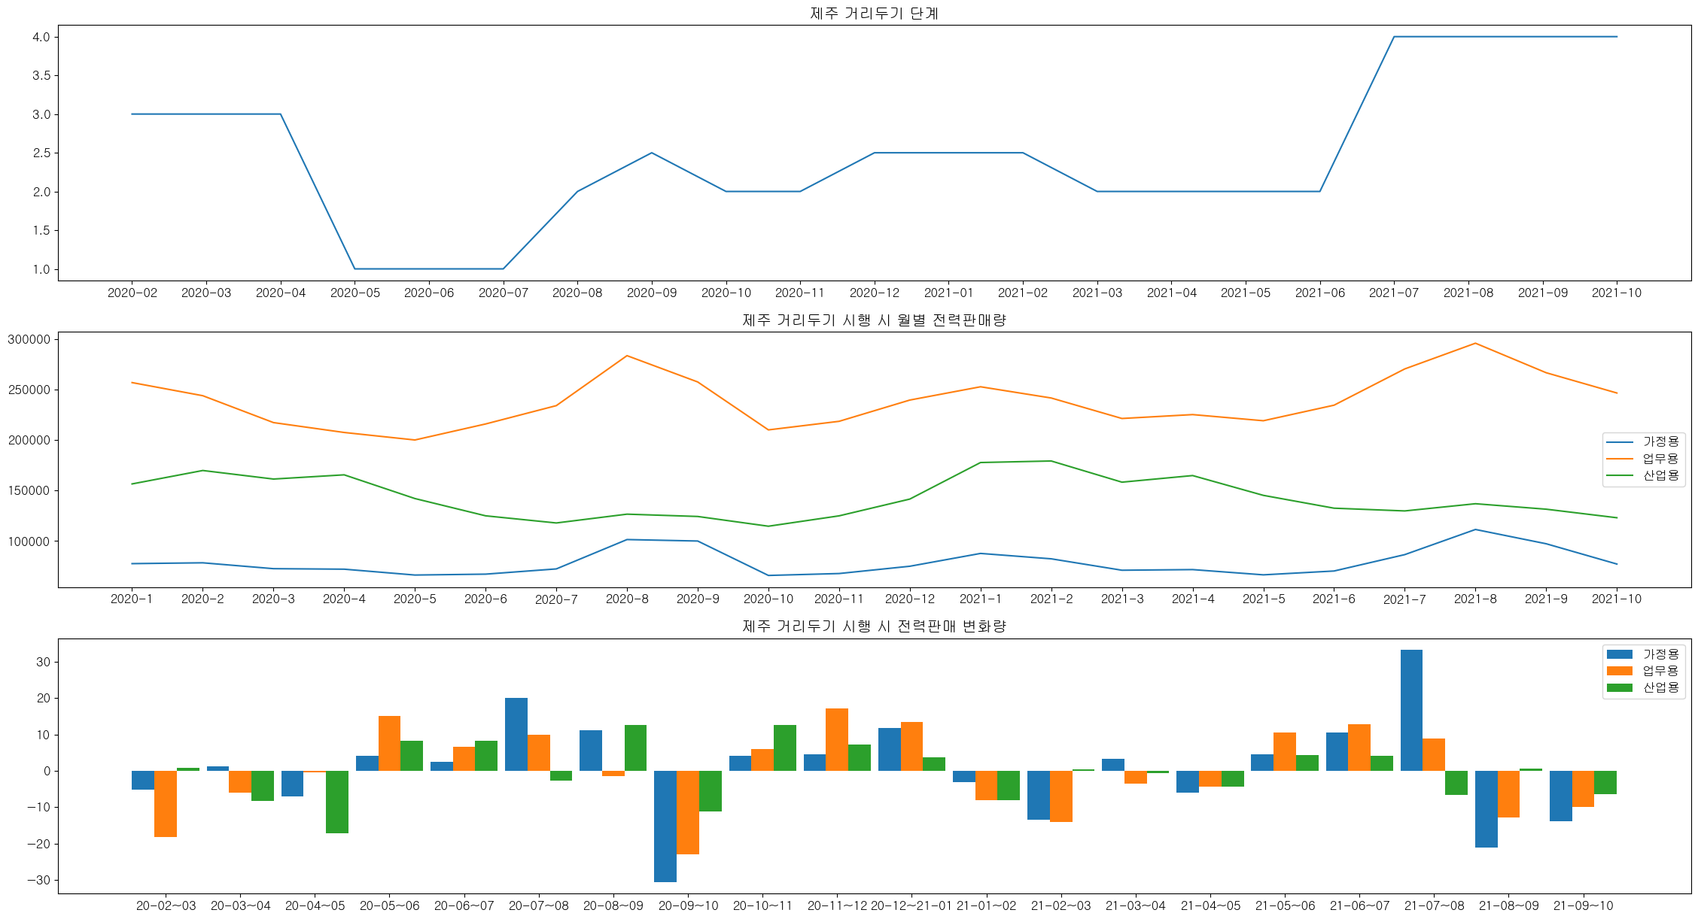
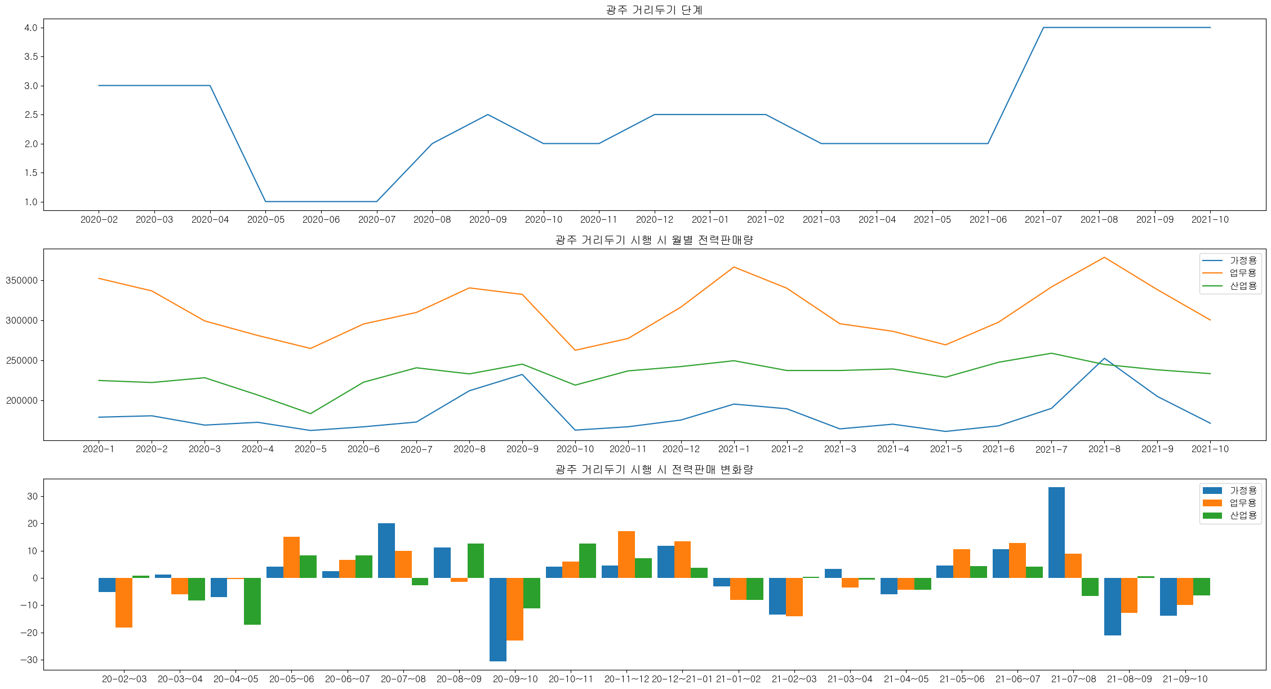

원인 분석 2.

Slide 23
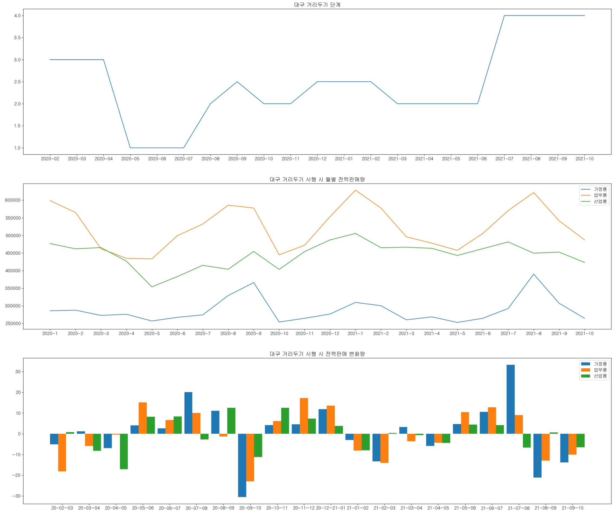
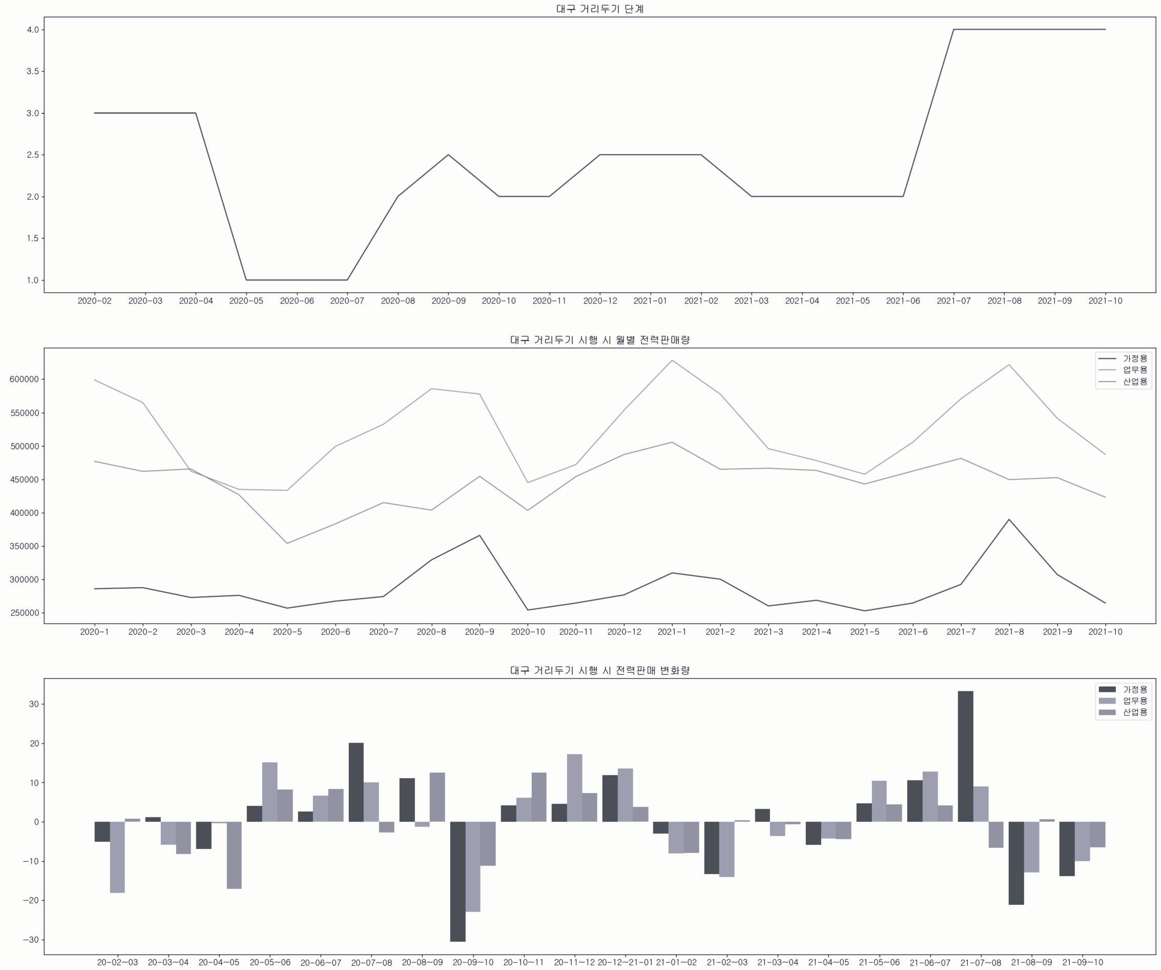
원인 분석 2.
소결론 2.
20년 8~9월
기온
거리 두기 단계
가정용 전력 판매량
영향력 ‘有’
효과 ‘小’
거리 두기 단계
거리 두기 단계 시행 시 전력 판매량
전력 판매
변화율

Slide 24
CONTENTS
4. 결론
강건희

Slide 25
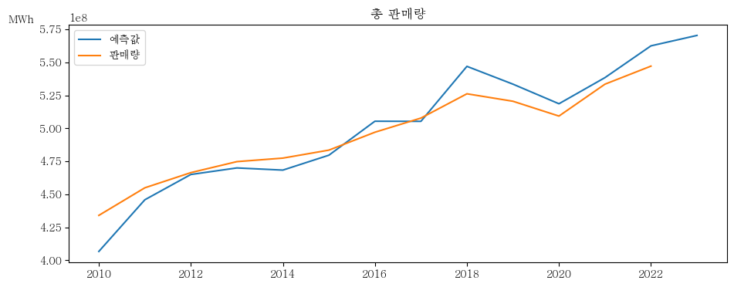

최종 결론
2023년 예측량
총량 | 570,371.4 GWh
가정용 | 76,833.64 GWh
업무용 | 188,347.2 GWh
산업용 | 305,190.6e GWh
Notes:
온도 등을 동시에 고려했을 때 코로나 가구에 대한 영향력은 평균 850.29GWh (850294.94MWh)였으며
업무용에 대한 값은 사업체 수 조사 기반 변화로 인해 정량적인 값은 구할 수 없었으나 감소할 것으로 예측됩니다.
임시로 단순 판매량 차만 고려했을 때 가정용과 업무용의 변화량이 약 1:2 정도의 비를 보이므로 1700GWh 정도 감소하여
결과적으로 850.29GWh만큼 감소될 것으로 예상됩니다.

Slide 26
CONTENTS
5. 보류 데이터
데이터: 김담향
발표: 강건희

Slide 27
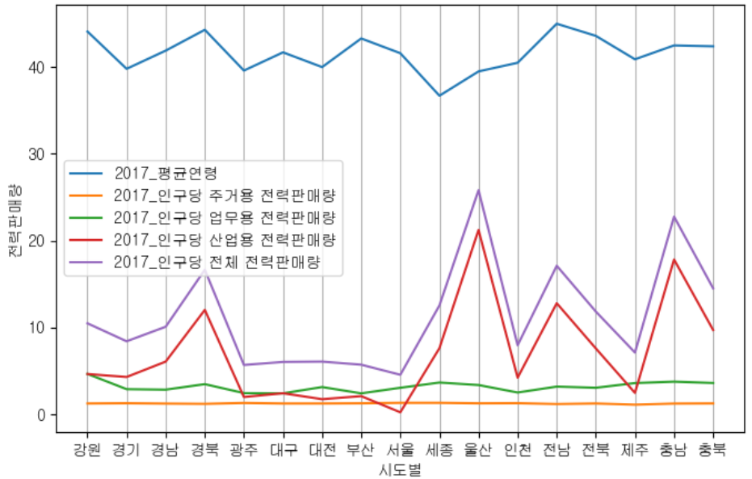
보류 데이터
?
지역별
평균 연령
용도별
판매 전력량
Notes:
용도와 평균연령의 추세와 유사하지 않음.
평균 연령은 전력판매량에 영향이 아주 미비하다 판단됨

Slide 28
CONTENTS
6. 보완점

Slide 29
보완점
산업용
전력 판매량의
변화
다른 변수의 존재
주거용, 업무용과는 다르게 산업용 쪽의 전력 판매량은 자체적으로 다른 변수를 통해서 변화
기온과 코로나를 제외한 다른 변수를 고려하지 않아서 예측 값의 분산도가 큼

Slide 30
CONTENTS
구현 코드

Slide 31
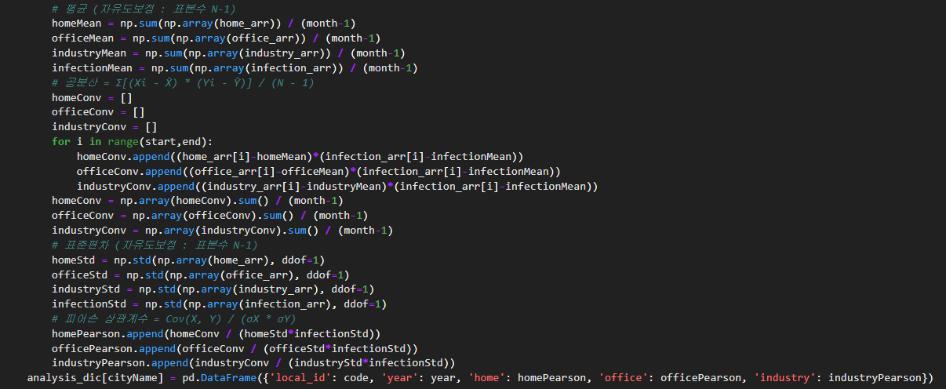
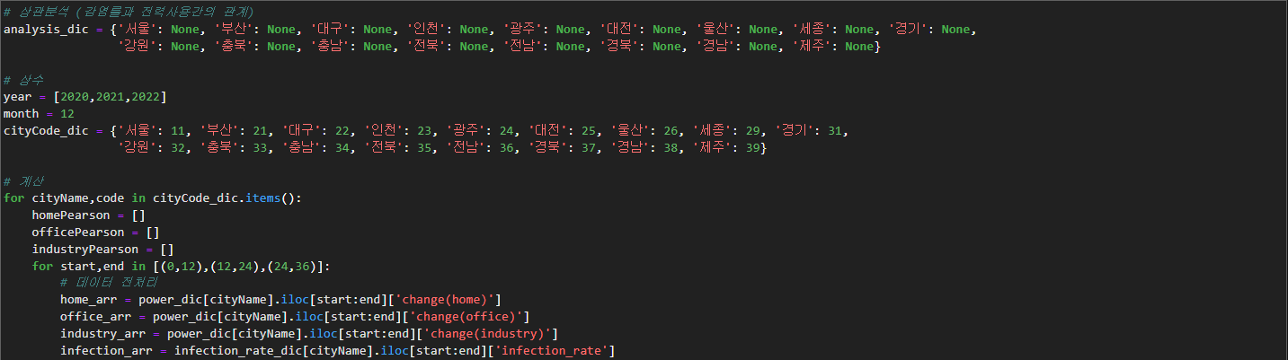
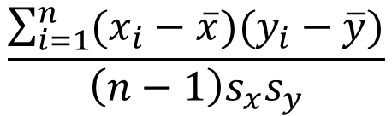
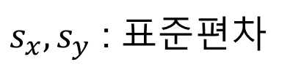
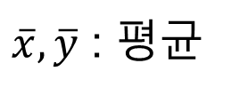
구현 코드 1.
분석 및 시각화 코드 실행
$$\frac{\sum_{i=1}^{n}{(x_{i}−\overline{x})(y_{i}−\overline{y})}}{\left(n−1\right)s_{x}s_{y}}$$
$\overline{x}, \overline{y}$ : 평균
$s_{x}, s_{y}$ : 표준편차
Notes:
분석에 사용된 코드
딕셔너리를 사용해 도시별로 데이터를 나누어 관리하고
도시별 고유번호가 담긴 딕셔너리를 만들어 순회할때 사용하였습니다
iloc으로 필요한 데이터만 가져와
numpy를 사용하여 평균, 공분산, 표준편차를 구했습니다
마지막으로 공식에 대입시켜 피어슨 상관계수를 구했습니다
사용된 공식은 다음과 같습니다

Slide 32
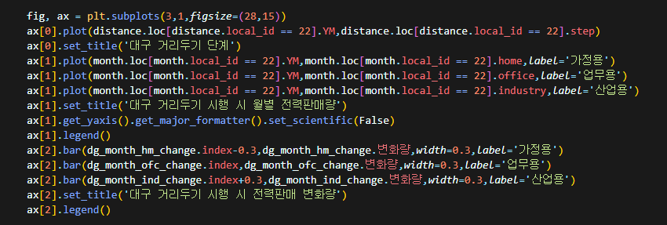
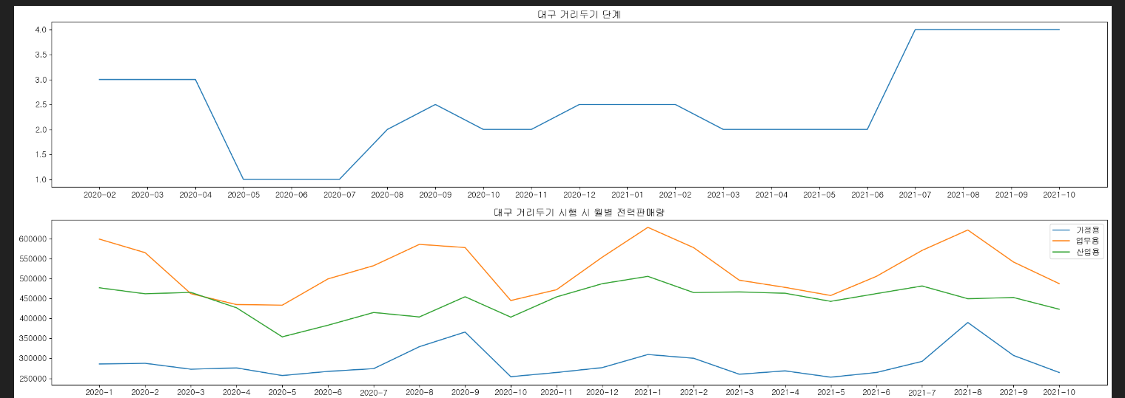
구현 코드 2.
분석 및 시각화 코드 실행

Slide 33
Q & A

Slide 34
출처
PPT 이미지 출처 :
뉴스 이미지 1 : https://www.bbc.com/korean/news-51813269
뉴스 이미지 2 : https://www.bbc.com/korean/news-51165909
뉴스 이미지 3 : https://www.bbc.com/korean/international-51291964
질문 이미지 : https://kr.123rf.com/photo_39360945_stickman-3-%EA%B8%B0%EC%96%B4-%EC%A7%88%EB%AC%B8-%EC%A0%84%EA%B5%AC-%EB%B0%8F-%EB%8C%80%EB%8B%B5-%EC%B9%A0%ED%8C%90-%EC%B0%A8%ED%8A%B8.html
오미크론 이미지 : https://www.sciencetimes.co.kr/news/%EC%BD%94%EB%A1%9C%EB%82%98%EB%B0%94%EC%9D%B4%EB%9F%AC%EC%8A%A4-%EC%98%A4%EB%AF%B8%ED%81%AC%EB%A1%A0-%EB%B6%80%EC%8A%A4%ED%84%B0%EC%83%B7-%EB%B0%B1%EC%8B%A0%EC%97%90-%EA%B4%80%ED%95%98%EC%97%AC/
예측 이미지 : http://www.rex-ai.info/docs/AI_study_forecasting

Slide 35
출처
데이터 출처 :
사회적 거리두기 단계 : https://namu.wiki/w/%EC%82%AC%ED%9A%8C%EC%A0%81%20%EA%B1%B0%EB%A6%AC%EB%91%90%EA%B8%B0/%EB%8C%80%ED%95%9C%EB%AF%BC%EA%B5%AD
시간대별 평균 전력 거래량 : https://www.data.go.kr/data/15104294/fileData.do
월별 전력 총합 데이터 : https://kosis.kr/statHtml/statHtml.do?orgId=310&tblId=DT_31002N_A004&vw_cd=MT_ZTITLE&list_id=U_15&seqNo=&lang_mode=ko&language=kor&obj_var_id=&itm_id=&conn_path=MT_ZTITLE
월별 산업분류별 판매 전력량 : https://home.kepco.co.kr/kepco/KO/ntcob/list.do?boardCd=BRD_000097&menuCd=FN05030101
주민등록 인구 및 세대현황 (2020.01 ~ 2022.12) : https://jumin.mois.go.kr/index.jsp
코로나19 양성자(표본) 감시현황 : https://ncov.kdca.go.kr/bdBoardListR.do?brdId=1&brdGubun=11
사업체수 : https://kosis.kr/statHtml/statHtml.do?orgId=101&tblId=DT_1K52C08&conn_path=I2
통계청,「전국사업체조사」, 2020, 2023.10.04, 시도 · 산업별 사업체수, 종사자수 및 매출액(’16~21 ) : https://kosis.kr/statHtml/statHtml.do?orgId=101&tblId=DT_1K52D08&conn_path=I2
사업체수(22년도) : https://kostat.go.kr/board.es?mid=a10301010000&bid=233&act=view&list_no=427257&tag=&nPage=1&ref_bid=203,204,205,206,207,210,211,11109,11113,11814,213,215,214,11860,11695,216,218,219,220,10820,11815,11895,11816,208,245,222,223,225,226,227,228,229,230,11321,232,233,234,12029,10920,11469,11470,11817,236,237,11471,238,240,241,11865,243,244,11893,11898,12031,11825,246
설비투자 : https://eiec.kdi.re.kr/bigdata/indicators.do?cat=%EC%84%A4%EB%B9%84%ED%88%AC%EC%9E%90
고객호수 : https://epsis.kpx.or.kr/epsisnew/selectEksaCbcHbaChart.do?menuId=060802
판매전력량 : https://epsis.kpx.or.kr/epsisnew/selectEksaAscAsaChart.do?menuId=060405
온도 : 기상청 API
가구수(추계 포함) : https://kosis.kr/statHtml/statHtml.do?conn_path=K2&tblId=DT_1BZ0501&orgId=101
3개월전망(참조) : https://www.weather.go.kr/w/weather/long-term/month3.do

Slide 36
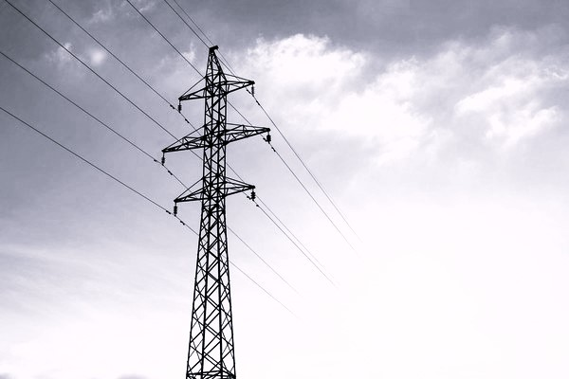
감사합니다
THANK YOU

